Slide 1
МОБУ детский сад присмотра и оздоровления «Колобок» г.Данилова Ярославской области
Сказка про Снежинку
Проект составили: Валерия Зелянина 6 лет
и Руководитель Елена Сергеевна Кудрявцева воспитатель 1 кв. категории
Февраль 2016 года

Slide 2
Все дети любят сказки.
Любой ребенок может подолгу слушать увлекательные истории, полные чудес и приключений. А что если он сам выступит в роли сказочника...
Задача взрослых - помочь ребенку в этом полезном и увлекательном занятии.
Продолжительность проекта: краткосрочный
Тип проекта: творческий
Участники проекта: Лера Зелянина, воспитатель. Возраст ребенка : 6 лет.
Образовательные области:
Коммуникация, познание, чтение художественной литературы, художественное творчество.
Актуальность темы:
Одной из важнейших задач в качественной подготовке ребёнка к школе является формирование связной речи. Основополагающее звено в развитии связной речи - воображение. Чтобы связно рассказать о чём-либо, нужно ясно представить себе объект рассказа (предмет, событие), уметь анализировать, отбирать основные свойства и качества, устанавливать причинно-следственные, временные и другие отношения. Мониторинг образовательного процесса в ДОУ выявил проблемы развития связной речи детей. Одной из форм развития связной речи является сочинение сказок, рассказов, историй детьми.

Slide 3
.
Цель работы: подвести дошкольников к самостоятельному словесному творчеству и сочинению собственных сказок; развивать креативность и самостоятельность в процессе составления текстов сказочного содержания.
Задачи:
• Помочь сформировать умение самостоятельно придумывать событие, явление, определять его место и время прохождения.
• Подвести к самостоятельному сочинению сказки на предложенную тему.
• Развивать связную речь детей, работать над ее выразительностью.
• Способствовать развитию словаря, формированию грамматического строя речи.
• Развивать интерес к творчеству, творческие способности, желание фантазировать.
• Способствовать совершенствованию воспитательного процесса в сфере нравственного, эмоционального, эстетического развития.

Slide 4
.
Формы реализации проекта:
Наблюдения в природе, исследовательская деятельность;
Речевые игры;
Информационно-познавательные беседы;
Художественно-речевая деятельность детей (составление описательных рассказов, сочинение историй, сказок, загадок)
Изодеятельность, ручной труд, моделирование.
Развлечения.
Чтение художественной литературы;
Заучивание стихов о зиме, о Новом годе.
Сотворчество детей и педагогов по сочинению и оформлению сказки.

Slide 5
.
Предполагаемый результат:
Развитие творческих способностей детей.
Развитие связной речи детей, обогащение словаря;
Создание условий, помогающих детям овладеть творческой продуктивной речевой деятельностью;
Интеграция речевого развития с др. видами деятельности;
Совершенствование работы с семьей, создание условий для
дополнительного общения детей и родителей.

Slide 6
.
Разработка проекта:
Осознание важности данной проблемы всеми участниками проекта.
Подбор методической, художественной литературы.
Подбор иллюстрированного материала на зимнюю тематику, атрибутов для игровой и театрализованной деятельности.
Беседа с детьми « Этапы составления Сказки»
Цикл познавательных бесед и наблюдений за зимними явлениями в
природе.
Развлечения: «Путешествие по сказкам», « Вечер загадок»
Подборка стихов о снежинке, о Зиме.

Slide 7
.
Продукт проектной деятельности:
• Книга « Сказка про Снежинку» - • Книга загадок, придуманных детьми
« Зимние загадки»
• Подборка стихов о снежинке.
• Материал в родительский уголок «Сочиняем и рассказываем»
« Рекомендации родителям «Развиваем детское творчество»
•Мультимедийный продукт « Сочиняем сказку»
•Инсценировка сказки «Про снежинку»

Slide 8
.
Презентация проекта:
Презентация проекта в рамках внутрисадовского месячника педагогического мастерства
Определение задач для новых проектов.
• Сочинение сказок на весеннюю тематику.
• Придумывание рассказов на тему «Наши четвероногие друзья»

Slide 9
.
Придумать сказку - это творческое задание, которое развивает у детей речь, воображение, фантазию, творческое мышление. Эти задания помогают ребенку создать сказочный мир, где он является главным героем, формируя у ребенка такие качества, как доброта, мужество, смелость, патриотизм.
Сочиняя самостоятельно, эти качества ребенок у себя вырабатывает. Нашим детям очень нравится самим придумывать волшебные сказки, это приносит им радость и удовольствие. Сказки, придуманные детьми очень интересны, помогают понять внутренний мир ваших детей, много эмоций, придуманные герои как будто пришли к нам из другого мира, мира детства. Очень забавно выглядят рисунки к этим сочинениям. Если у детей не получается сочинить сказку самим, то предложите им самостоятельно придумать начало, конец или продолжение сказки.

Slide 10
Руководитель:Елена Сергеевна Кудрявцева

Slide 11
Сказка про снежинку
Автор: Валерия Зелянина 6 лет

Slide 12
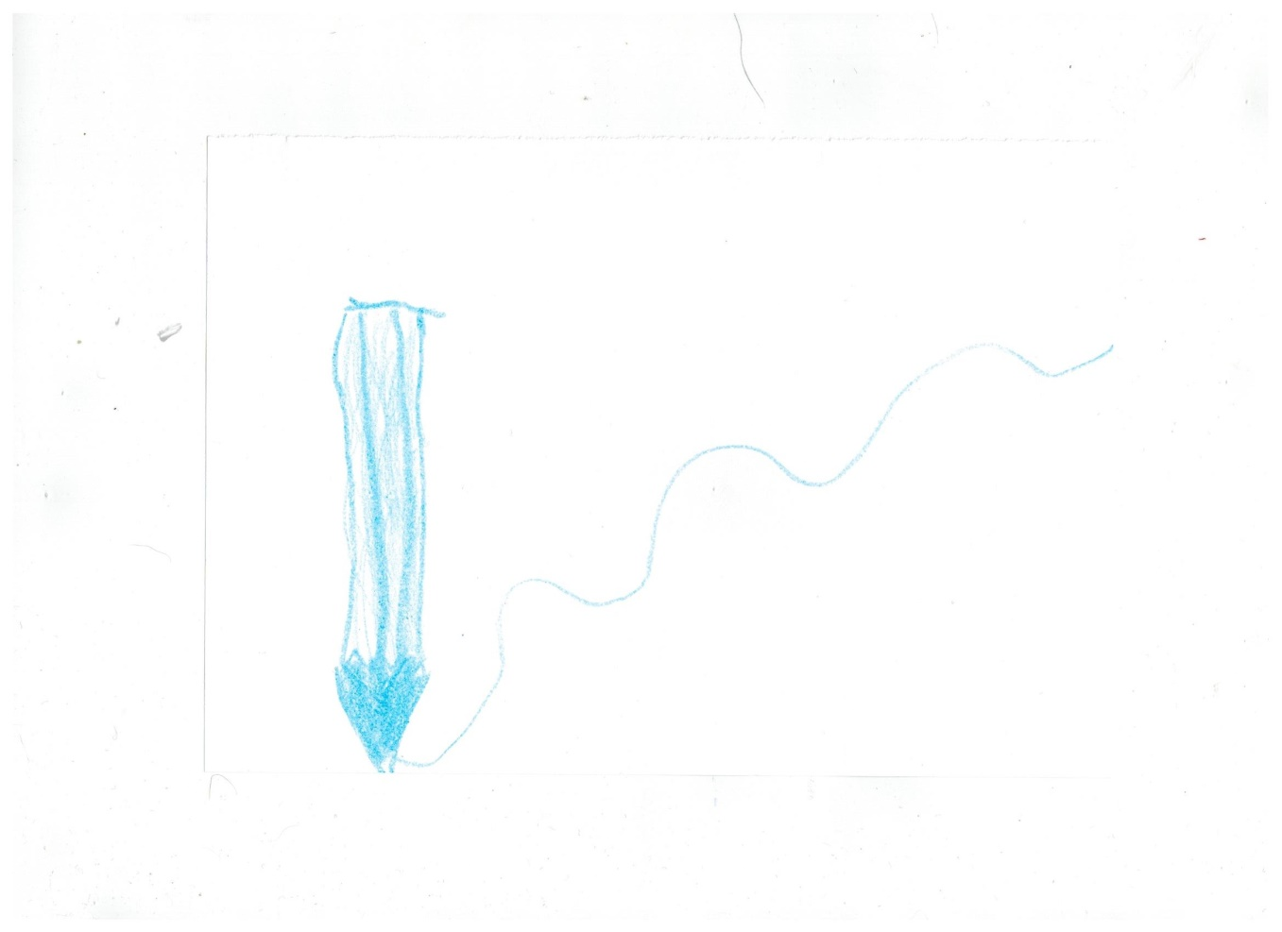
Жил-был Карандаш. Он очень любил рисовать. Иногда у него получались просто каляки-маляки. Но вот однажды Карандаш решил немного потрудиться и нарисовать Снежинку – пушинку .

Slide 13
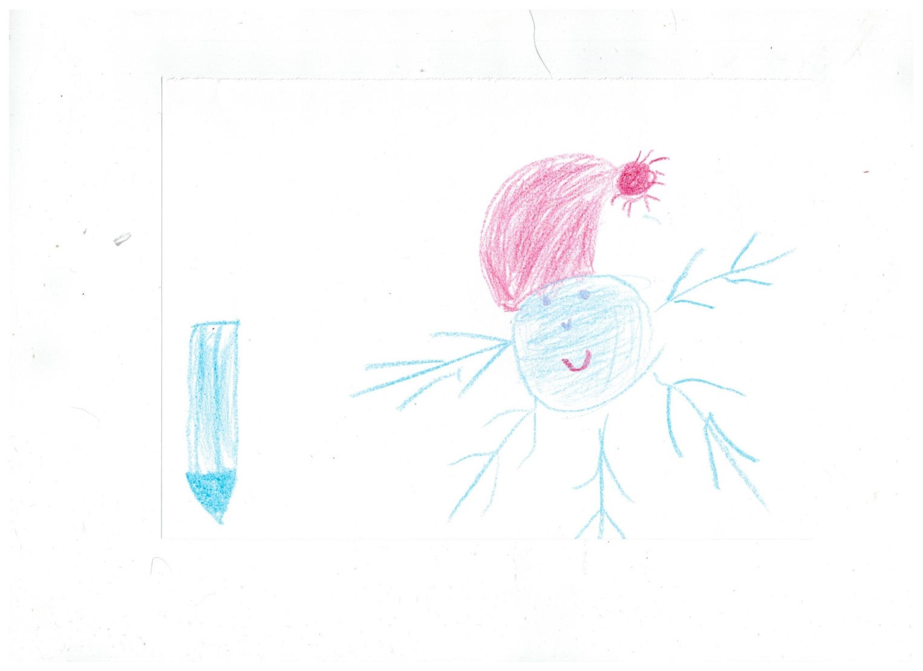
И получилась она такая очаровательная, волшебная, что карандаш предложил ей отправится с ней в зимнее путешествие. И тут снежинка обратилась к своему другу ветру, что бы он помог им совершить сказочное путешествие. Ветер поднял их воздух и они полетели .

Slide 14
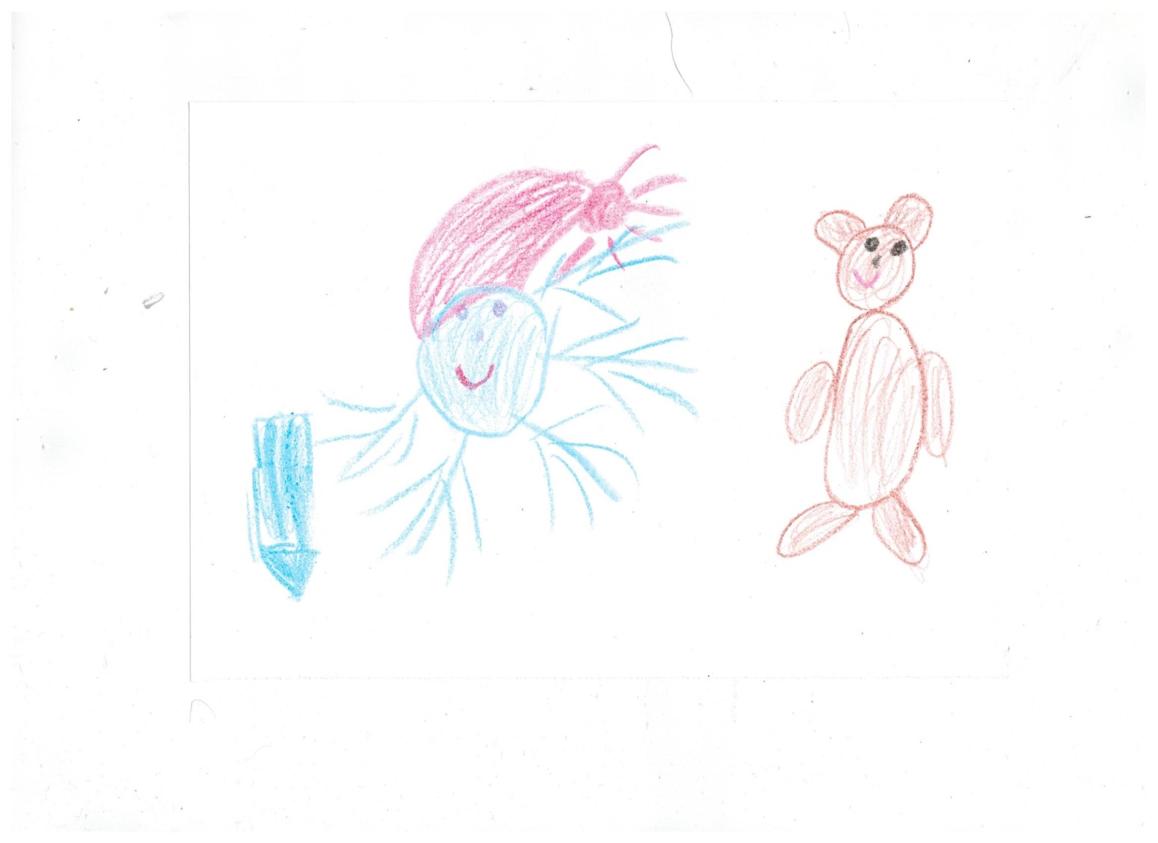
Пролетая над большим сугробом они заметили чей то домик. Приземлились . И увидели там Мишутку. Мишутка обрадовался гостям и предложил им поиграть. Немного поиграв карандаш со снежинкой отправились дальше в путь дорогу по лесной тропинке

Slide 15
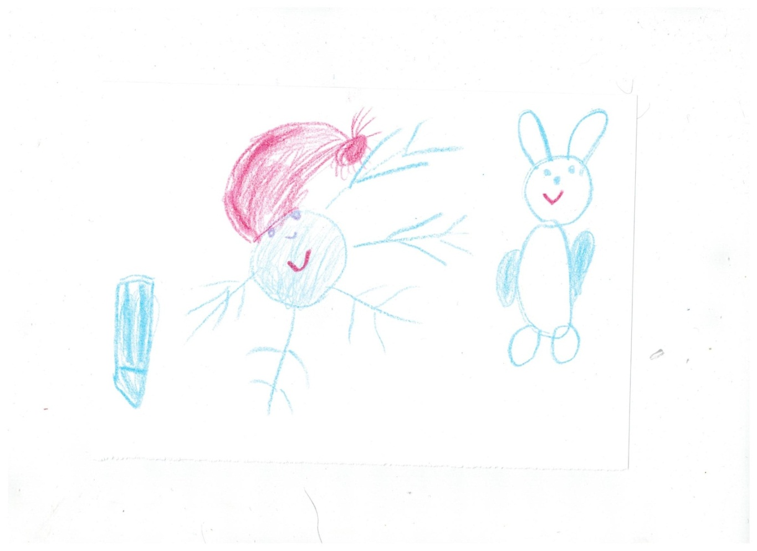
Идут они идут, а на встречу им зайка – побегайка. Удивился заяц встрече таких необычных лесных обитателей . Но не испугался, а остановился и рассказал, кто еще живет в их лесу.

Slide 16
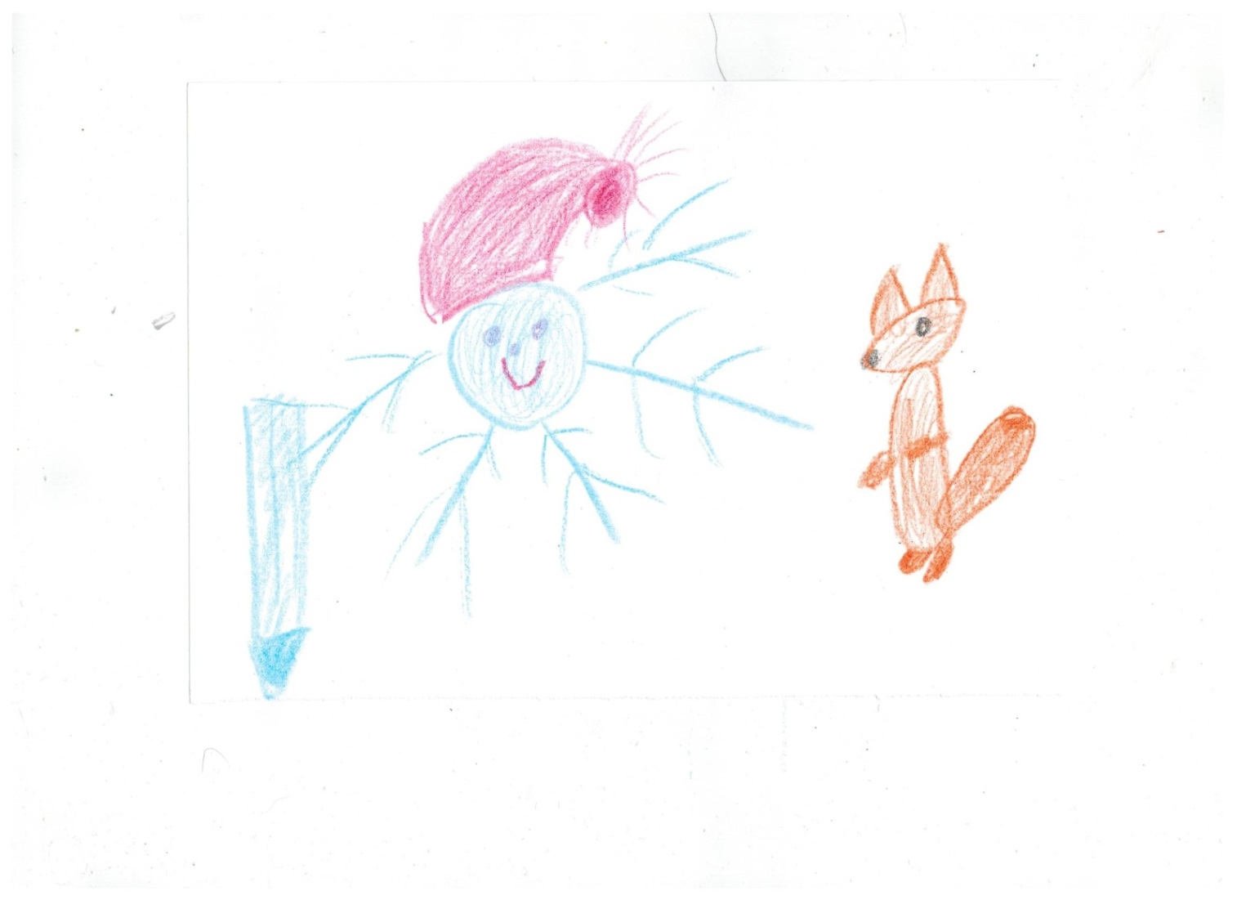
Поблагодарив зайчика, отправились они дальше. Идут они идут, а на встречу им раскрасавица лиса. Лиса остановилась, представилась. И поведала им, что отправляется она на день рождение к волку. И что ей нельзя задерживаться, а пора бежать.

Slide 17
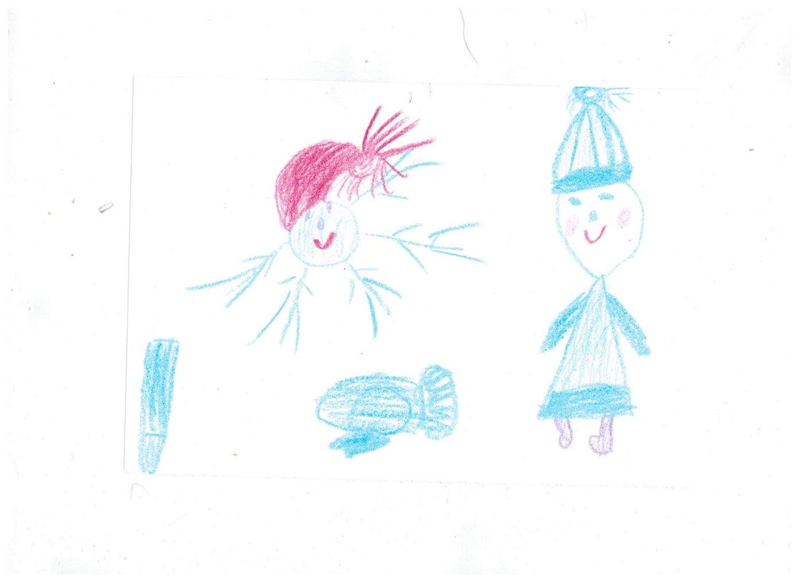
И решили карандаш со снежинкой, что им пора возвращаться обратно, так как в лесу стало темнеть. Идут они идут. Вот вышли из леса. Подходят к своему дому и видят стоит красивая девочка, плачет. Подошли они к ней узнать в чем же дело. И выяснилось, что она потеряла варежку. Тогда Снежинка предложила ей пойти домой и ждать их с карандашом у окна. А они пойдут и обязательно отыщут её варежку.

Slide 18
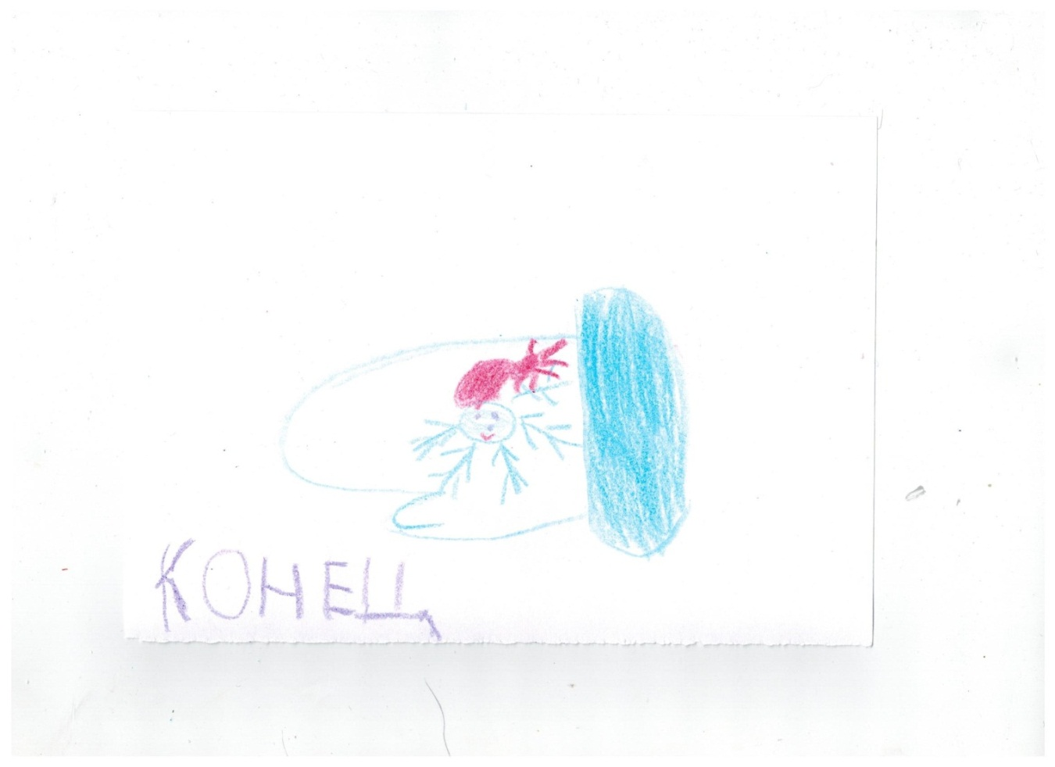
Побежали они искать варежку для девочки. Бегут, веселятся и вдруг смотрят, что - то там впереди лежит. Подбежали и очень обрадовались такой находке. Взял карандаш варежку, смотрит а снежинка села прямо на дорогу и загрустила. Карандаш сразу понял о чем она загрустила, ведь он возвращается домой, а дома ей будет жарко и она растает. И карандаш тогда предложил ей поселиться на варежке. И Снежинка с радостью согласилась.
И началась у Снежинки новая жизнь. Такая неизведанная, незнакомая.

